Slide 1
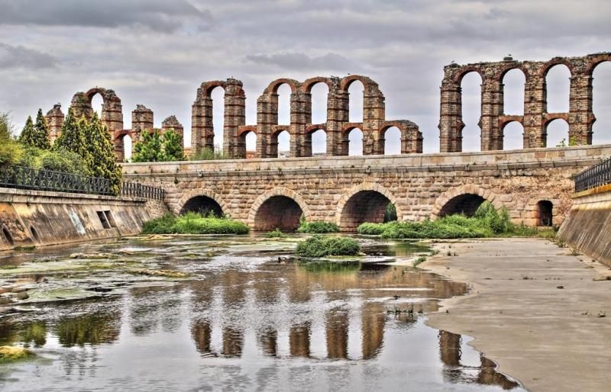
Le Pont Romain De l’Albarregas
Description :
- Quatre arches en granite de 145 mètres
- Deux arches qui constituent le déversoir
Datation : l er siècle av. J.-C

Slide 2
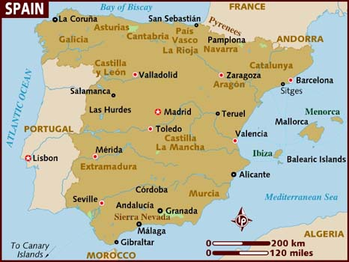
Localisation :
Pays: Espagne
Ville: Mérida
Province: Badajoz

Slide 3
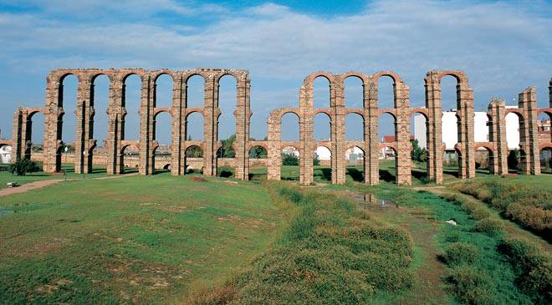
L’Aqueduc De Los Milagros
Parallèle au pont d’Albarregas

Slide 4
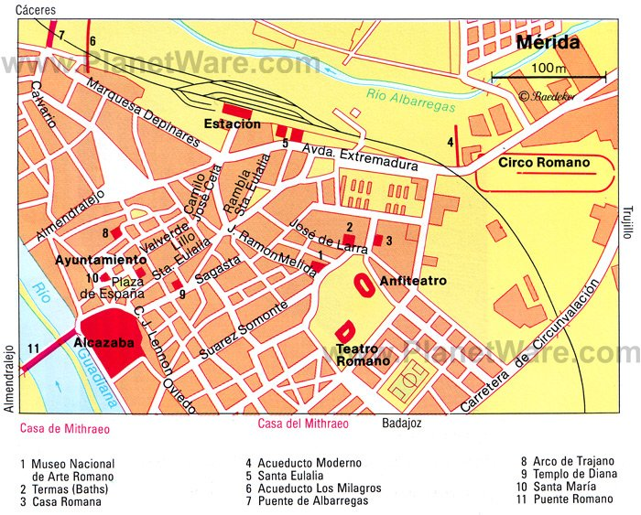
Mérida

